Slide 1
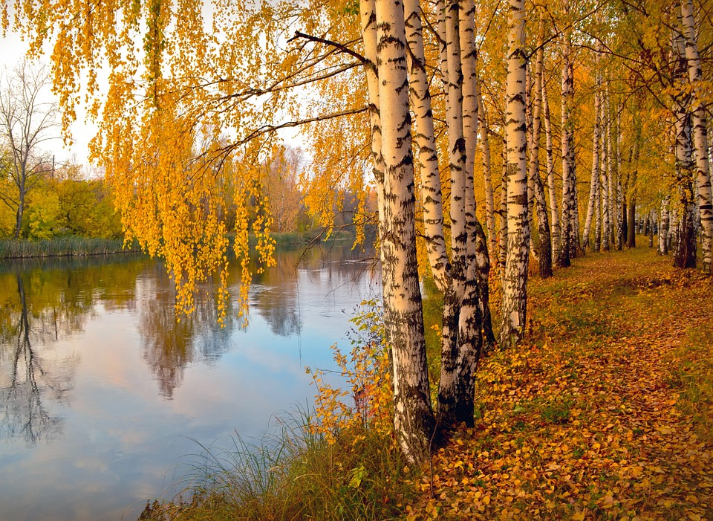
Золотой березки осенняя грусть
Интерактивная викторина для учащихся 5 - 7 классов
Автор:
Ольга Михайловна Степанова
учитель английского языка
МБОУ «Цивильская СОШ №1
имени Героя Советского Союза М.В. Силантьева»
города Цивильск Чувашской Республики
2017

Slide 2
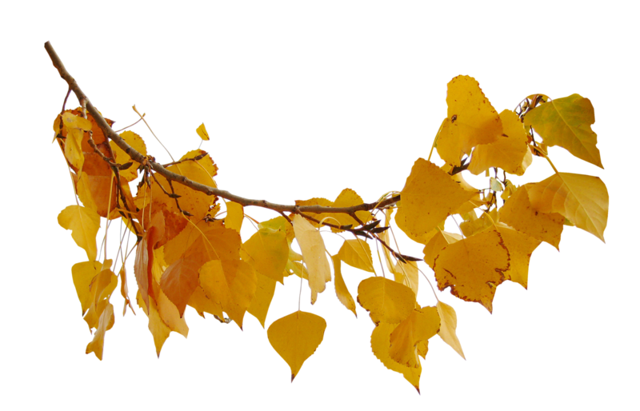
Осень пришла разноцветная,
Одела тебя в свой наряд,
В пурпур и __________ волшебное -
Тебя увидеть каждый рад!
золото

Slide 3
наряд
В золотом убранстве лес осенний снова,
И __________ сменила милая береза,
Золотом покрылись все её листочки,
На макушке к небу в синеньком платочке.

Slide 4
Березка тонкая и нежная
Надела платье белоснежное,
А солнышка осенний свет
Покрасил косы в желтый цвет.
Таким нарядом каждый год
Встречают осени __________ .
приход

Slide 5
Солнца нет, а ты все освещаешь золотыми листьями своими,
Я смотрю, смотрю на эти __________ , и всем сердцем восхищаюсь ими.
листья

Slide 6
Золотое платье тебе выдали, щедро нарядили, как царицу,
__________ ночью листьями играет, не устал играть - ему не спится.
Ветер

Slide 7
ветерок
Потихоньку__________листья отрывает, не спешит тебя раздеть совсем,
Понимает, что играть один он может, ну, а любоваться нужно всем.

Slide 8
Мне в окно постучала берёзка
Веткой с грустным осенним листом.
Поредела густая ___________ ,
Что когда-то спадала шатром.
причёска

Slide 9
полёт
Стали листья в __________ собираться,
Покидая родимую мать.
На прощанье ещё раз прижаться
К ней хотят, перед тем как взлетать.

Slide 10
Вокруг пожухла лета зелень,
Морозы скоро. Ну и пусть!
В прозрачной синеве осенней
Берёзки золотая __________ ...
грусть

Slide 11
Зябко берёзке стоять поутру,
Ветер осенний листочки срывает..,
Холодно, стыло дрожать на ветру, -
___________ -бродяга её донимает.
Дождик

Slide 12
тишь
Хочу я спросить у берёзы,
Не нарушив осеннюю ________ :
- Отчего, когда стихнут все грозы,
Ты со мною на пару грустишь?

Slide 13
Медленный осенний дождик моросит,
За окном на ветке скворушка грустит.
И стоит березка, голову склонив.
Вот какой печальный осени _________ .
мотив

Slide 14
Плачет берёза, листья теряя...
Капают слёзы, покоя не зная.
Шепчет голубка: «Где моя ________ ?
Быть не хочу оголённой зимою!»
шубка

Slide 15
Осень лесу каждый год
Платит золотом за вход.
А берёза рада жёлтому наряду:
"Ну и платье! Что за ___________ !"
Быстро листья разлетелись…
прелесть

Slide 16
Наступил мороз внезапно.
И берёзка шепчет: "Зябну!..."
Обмануло __________ -
Не спасло от холода…
золото

Slide 17
Листья падают с берёзы —
Вот и зимние морозы,
Нужно ей скорее засыпать…
Белый ________ на ветки ляжет,
Он её согреет даже,
Но весну берёзка будет ждать…
снег

Slide 18
Ты нарядна, эмблема России!
Ярко-жёлтый, осенний наряд,
Окрыляет и чувства, и _________ ,
И глаза с упоеньем глядят!
силы

Slide 19
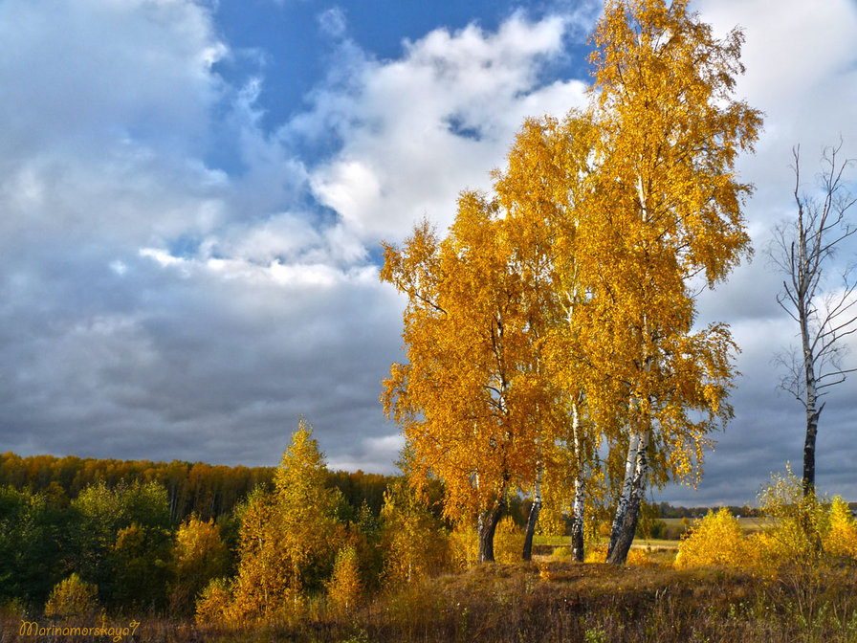
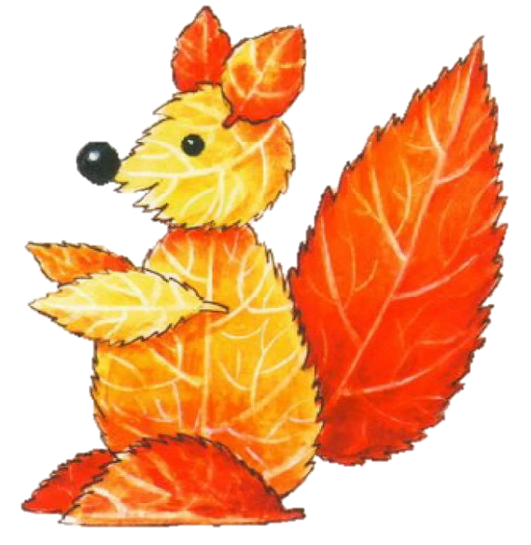
Спасибо за участие
в викторине, посвященной природному символу России в осеннем наряде!

Slide 20
Источник:
Стихотворения об осенней березе http://www.stihomaniya.ru/2017/08/stihi-pro-osennjuju-berezu.html
Изображения взяты на сайте http://yandex.ru
Условия использования сайта https://yandex.ru/legal/fotki_termsofuse/

